Slide 1


Slide 2
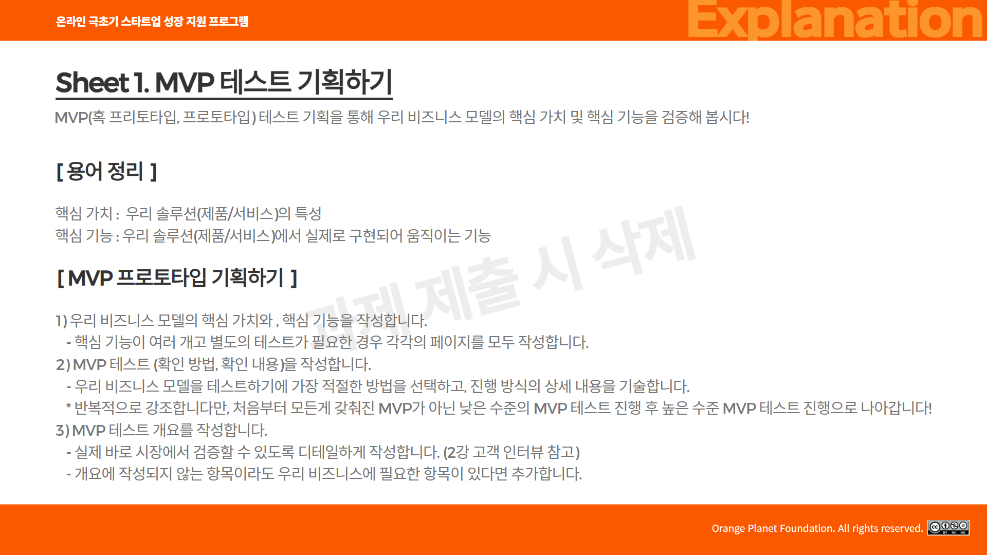

Slide 3
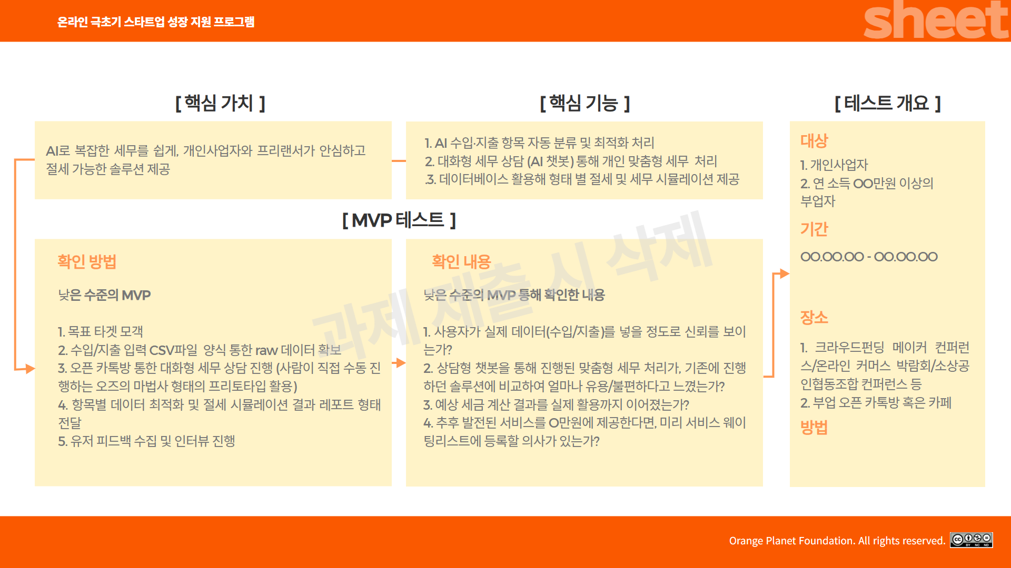

Slide 4
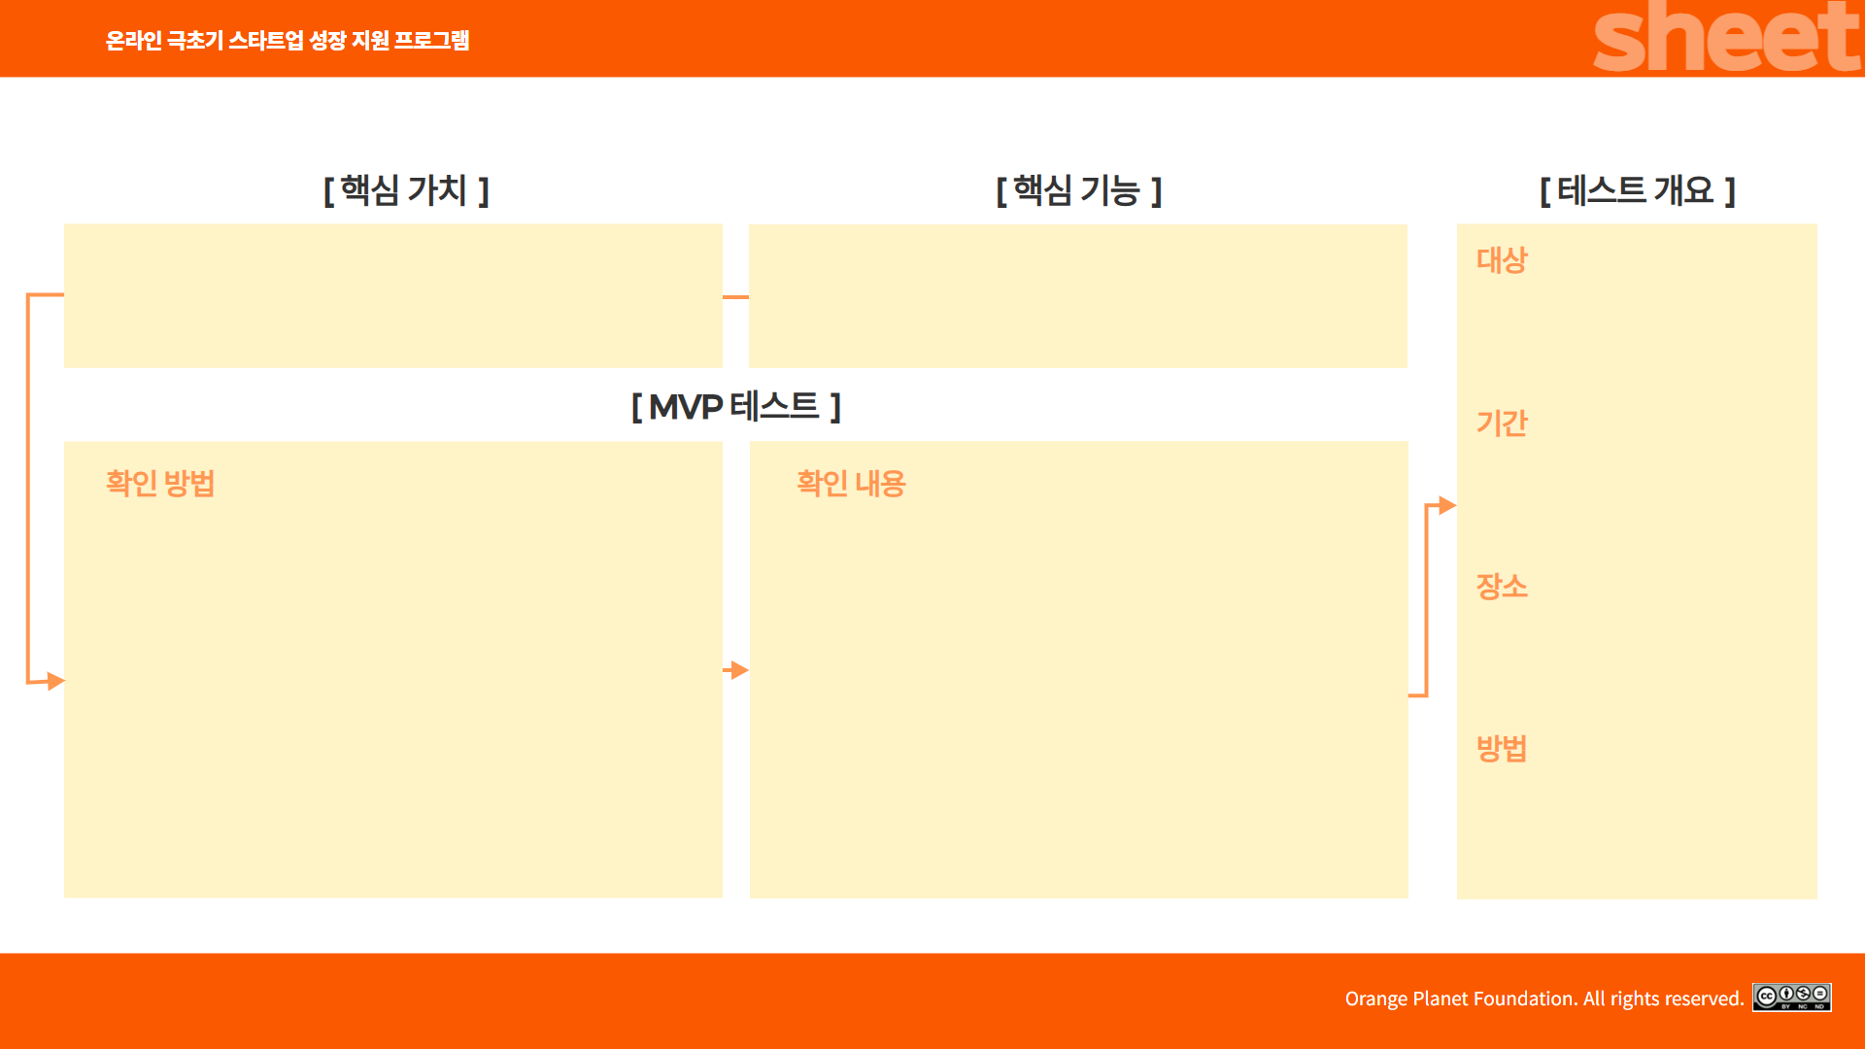
노쇼 진행을 막고 노쇼 이후에도 소상공인들에게 매출 피해가 없도록 진행
매출 상세분석으로 추후 고객 유치 세일즈로 연결되어 매출 상승
노쇼방지
매출 상세 분석
미용실 점주
2025.06.01~2025.06.30
타겟 모객
노쇼 피해 경험이 있는 소상공인 10곳을 모집하여 MVP 시범 도입
카카오톡/문자 리마인더, 예약금 기능, 대체 고객 알림 등 기본 기능 제공
2. 매출/예약 현황 입력 CSV 양식 제공 → Raw 데이터 확보
매장 일일 예약 현황 및 방문률, 시간대별 매출 데이터를 표준 양식으로 수집
노쇼 발생 시 대체 고객이 유입되었는지 여부도 체크
3. 상세 매출 분석 리포트 제공
각 매장의 고객 유형, 시간대 매출 추이, 노쇼 패턴 분석 제공
4. 챗봇 또는 대시보드 방식으로 매장 맞춤형 운영 제안
"이 시간대에 할인 쿠폰 발송 추천", "재방문 유도 타이밍" 등 자동 제안 기능 포함
1. 소상공인이 실제 예약/매출 데이터를 넣을 정도로 신뢰를 보이는가?
CSV 양식 또는 챗봇 입력을 통해 하루 예약 및 매출 데이터를 지속 입력하는 비율
챗봇 또는 대시보드 사용 유지율
2. 노쇼 방지 기능이 기존 방식(전화 확인, 직접 연락 등)보다 더 효율적이라 느끼는가?
사용 후 설문 및 인터뷰로 기존 대비 노쇼 감소 체감 정도 확인
3. 노쇼 발생 이후 대체 고객 유입 등으로 매출 회복 효과를 체감하는가?
대체 고객 유입률 / 노쇼 발생 후 시간대 매출 회복률
4. 제공된 매출 분석 리포트가 실제로 매장 운영에 도움이 된다고 느끼는가?
"재방문 유도, 시간대 할인 적용 등" 실제 액션으로 이어졌는지 여부
이후 매출 증가나 고객 재방문률로 이어졌는지 데이터 확인
카페, 미용실 오픈카톡방

Slide 5


